Slide 1
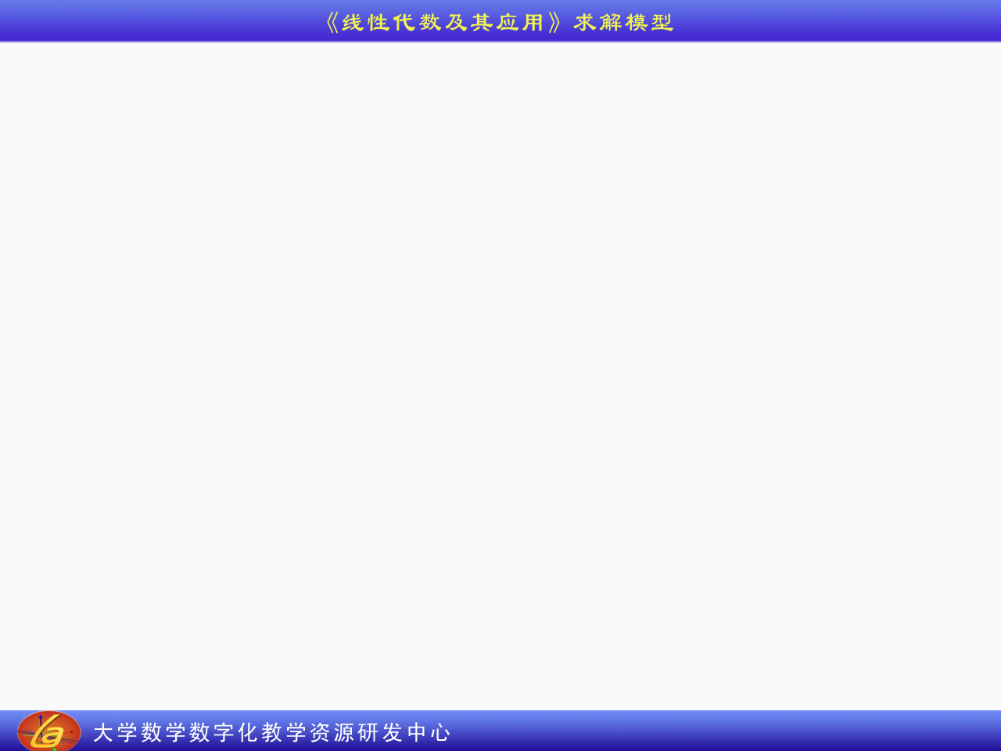
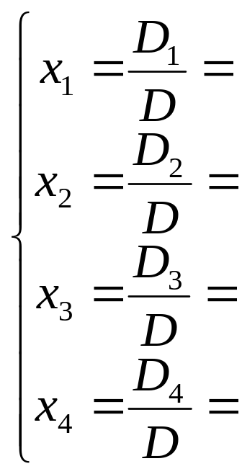
Cramer 法则
方程组的增广矩阵为
B ＝
行列式计算区
D
＝

